Slide 1
软件工程 一体化案例分析教程 （一）
杜育根
ygdu@sei.ecnu.edu.cn
本PPT教材：
杜育根. 软件工程教程：IBM RUP方法实践[M].
北京：机械工业出版社，2013

Slide 2
第1章软件工程导论introduction
1
软件和软件工程史
2
软件和软件工程
3
常见过程模型
4
传统软件过程规范
5
Rational统一过程
6
软件工程当代动向

Slide 3
1.1软件和软件工程史
1
软件初始阶段
2
软件危机
3
传统软件工程
4
现代软件工程
4
5
软件工程与计算机科学

Slide 4
1.1.1软件初始阶段
第一个写软件的人
1860
1946
第一台电子计算机
1949
第一个大型计算机项目
第一家独立软件开发商
1955
1959
第一个系统开发公司
Notes:
1 第一个尝试写软件的人是Ada（Augusta Ada Lovelace），在1860年代她就尝试为 Babbage（Charles Babbage）的机械式计算机写软件
2 第一台电子计算机（ENIAC，The Electronic Numerical Integrator And Computer，1946年2月14）
3 开发于1949年到1962年间的SAGE防空项目系统，是第一个极大的计算机项目，总开支最终达到了80亿美元。
4 1955年，被认为是世界上第一家独立于卖主的软件（编程）服务公司计算机惯用法公司（CUC）成立，由两位前IBM同事用4万美元创业资金创立，他们开始为不止一个平台提供软件服务，此时“software”这个术语尚未被发明（它首次被使用是在1959年）。
5 1959年，兰德公司（Rand）建立了一个独立的公司——系统开发公司（SDC），以进一步开发这个据估计需要100万行代码的软件。SAGE软件开发计划成了软件工程开发中最“崇高”的事业之一。

Slide 5
1.1.1软件初始阶段（续）
20世纪
60年代
高级编程语言的面世
1969
IBM宣布停止发送免费随机软件
IBM为硬件和软件分开定价
1970
SAP公司成立
微软公司创建
Oracle公司问世
1972-
1975
Notes:
20世纪60年代，随着COBOL (Common Business-Oriented Language)和FORTRAN (Formula Translator)等高级编程语言的面世，计算机编程变得更为容易。
ADR改变策略，为IBM 1401计算机，后来又为IBM/360系统重写了程序，获得了很大成功，在几年里数千台IBM计算机使用了ADR软件。使得这个软件成了第一个真正的软件产品，不但一次又一次重复销售给许多客户，还导致了一家围绕软件产品的开发和营销而组织的公司。
IBM在1969年宣布停止发送免费随机软件，并从1970年1月1日开始分别为硬件和软件定价。这个具有里程碑意义的决定加速了软件产业的蓬勃发展。从此，一大批独立于计算机生产厂商的专门从事软件开发、生产、销售和服务的独立软件开发商崛起。
所熟知的主要软件企业，包括：创建于1972年的SAP公司，目前是全球第三大独立软件开发商；创建于1975年的微软公司，目前是世界个人和商用计算机软件行业的领袖；以及创建于1977年的Oracle公司，目前是世界第二大独立软件开发商。

Slide 6
1.1.2软件危机
60年代中期到70年代中期
出现“软件作坊”
……
“软件危机”
Notes:
从60年代中期到70年代中期是计算机系统发展的第二个时期，在这一时期软件开始作为一种产品被广泛使用，出现了“软件作坊”专职应用户的需要写软件。
软件的数量急剧膨胀，软件需求日趋复杂，维护的难度越来越大，开发成本令人吃惊地高，而失败的软件开发项目却屡见不鲜。“软件危机”就这样开始了 。

Slide 7
例子
IBM/360操作系统项目
IBM于1963~1966年开发，花了大约5000人年的工作量，
投入了很大的人力和物力，结果却极其糟糕，每次新版本是修
正老版本1000多个错误而成
美国火星探测器火箭爆炸
1963年美国发射的一枚火星探测器火箭，由于程序的一个小错
误导致火箭升空后爆炸，损失数亿美元
Notes:
最为突出的例子是美国IBM公司于1963年～1966年开发的IBM360系列机的操作系统。 该软件系统花了大约5000人一年的工作量，最多时有 1000人投入开发工作，写出近100万行的源程序。尽管投入了这么多的人力和物力，得到的结果却极其糟糕。据统计，这个操作系统每次发行的新版本都是从前一版本中找出1000个程序错误而修正的结果。
另一个例子是1963年，美国用于控制火星探测器的计算机软件中的一个“，”号被误写为“·”，而致使飞往火星的探测器发生爆炸，造成高达数亿美元的损失。

Slide 8
“软件危机”(software crisis)提出
如何开发软件，以满足不断增长，日趋复杂的需求。
如何维护数量不断膨胀的软件产品。
1968年，“软件危机”提出。
1968年，“软件工程”这一概念提出。
Notes:
1968年北大西洋公约组织的计算机科学家在联邦德国召开的国际学术会议上第一次提出了“软件危机”(software crisis)这个名词。 概括来说，软件危机包含两方面问题：一、如何开发软件，以满足不断增长，日趋复杂的需求；二、如何维护数量不断膨胀的软件产品。
1968年秋季，NATO（北约）的科技委员会召集了近50名一流的编程人员、计算机科学家和工业界巨头，讨论和制定摆脱“软件危机”的对策。在那次会议上第一次提出了软件工程（software engineering）这个概念。

Slide 9
“软件工程”概念
软件开发方法学
软件工程环境
软件工具
软件度量
进度控制
项目估算
人员组织
项目计划
配置管理
软
件
工
程
软件开发技术
软件项目管理
Notes:
软件工程是一门研究如何用系统化、规范化、数量化等工程原则和方法去进行软件的开发和维护的学科。软件工程包括两方面内容：软件开发技术和软件项目管理。软件开发技术包括软件开发方法学、软件工具和软件工程环境。软件项目管理包括软件度量、项目估算、进度控制、人员组织、配置管理、项目计划等。

Slide 10
1.1.3传统软件工程
分析
设计
编码
测试
维护
1.“瀑布式”生命周期模型：
2. 1970年代，结构化开发方法PO兴起。
Notes:
“瀑布式”生命周期模型。它是在60年代末“软件危机”后出现的第一个生命周期模型。
分析 → 设计 → 编码 → 测试 → 维护
1970年代风靡一时的结构化开发方法，即PO（面向过程的开发或结构化方法）以及结构化的分析、设计和相应的测试方法。

Slide 11
软件工程的目标
目标：良好的软件质量，合算的费用
功能性
效率
易移植性
维护性
可靠性
易使用性
衡量软件质量的六个特性
Notes:
软件工程的目标是研制开发与生产出具有良好的软件质量和费用合算的产品。费用合算是指软件开发运行的整个开销能满足用户要求的程度，软件质量是指该软件能满 足明确的和隐含的需求能力有关特征和特性的总和。软件质量可用六个特性来作评价，即功能性、可靠性、易使用性、效率、维护性、易移植性。

Slide 12
软件工程两个方向
方向
软件开发技术
软件开发方法学
软件工具
软件工程管理
软件管理
软件工程环境
软件工程经济学

Slide 13
1.1.4现代软件工程
面向对象的分析、设计方法
2
面向对象建模语言、软件复用和基于组件的软件开发
3
从企业管理的角度提出的软件过程管理
1
Notes:
软件不是纯物化的东西，其中包含着人的因素，于是就有很多变动的东西，不可能像理想的物质生产过程，基于物理学等的原理来做。
面向对象的分析、设计方法（OOA和OOD）的出现使传统的开发方法发生了翻天覆地的变化。随之而来的是面向对象建模语言（以UML为代表）、软件复用、基于组件的软件开发等新的方法和领域。
与之相应的是从企业管理的角度提出的软件过程管理。即关注于软件生命周期中所实施的一系列活动并通过过程度量、过程评价和过程改进等涉及对所建立的软件过程及其实例进行不断优化的活动使得软件过程循环往复、螺旋上升式地发展。

Slide 14
CMM（Capability Maturity Model），能力成熟度模型。
管理级
定义级
可重复级
初始级别
优化级
能力成熟度模型的五级成熟度级别
Notes:
美国卡内基梅隆大学软件工程研究所（SEI） 的模型提供了衡量一个公司软件工程实践的整体有效性的方法，且建立了五级的过程成熟度级别，其定义如下：
第一级：初始级——软件过程的特征是无序的，有时甚至是混乱的。几乎没有过程定义，成功完全取决于个人的能力。
第二级：可重复级——建立了基本的项目管理过程，能够追踪费用、进度和功能。有适当的必要的过程规范，使得可以重现以前类似项目的成功。
第三级：定义级——用于管理和工程活动的软件过程已经文档化、标准化，并与整个组织的软件过程相集成。所有项目都使用文档化的、组织认可的过程来开发和维护软件。本级包含了第二级的所有特征。
第四级：管理级——软件过程和产品质量的详细度量数据被收集，通过这些度量数据，软件过程和产品能够被定量地理解和控制。本级包含了第三级的所有特征。
第五级：优化级——通过定量的反馈，进行不断的过程改进，这些反馈来自于过程或通过测试新的想法和技术而得到。本级包含了第四级的所有特征。
CMM的改进CMMI (Capability Maturity Model Integration)

Slide 15
1.1.5软件工程与计算机科学
软件的开发到底是一门科学还是一门工程，这是一个被争论了很久
的问题。实际上，软件开发兼有两者的特点。但是这并不意味着它
们可以被互相混淆。
2010年起，在中国软件工程和计算机学科一样都是一级学科。

Slide 16
软件工程与计算机科学：差异对比
目标
软件工程：在时间、资源、人员条件下构建满足用户需求的软件系统。
计算机科学：探索正确的计算和建模方法来改进计算方法。
产品
软件工程：软件
计算机科学：算法和抽象问题
关注点
软件工程：如何为用户实现价值
计算机科学：软件本身运行的原理
软件工程：软件开发人员必须时刻调整自己的开发，软件工程本身也在不断发展
计算机科学：对于特定问题的正确解决方法将永不改变
变化程度
软件工程：相关领域知识
计算机科学：数学
需要的其他知识

Slide 17
1.2软件和软件工程
1
软件
2
软件危机
3
软件工程
4
软件过程及通用过程框架
4
Notes:
1.2.1软件
1.2.2软件危机
1.2.3软件工程
1.2.4软件过程及通用过程框架

Slide 18
1.2.1软件
程序
文档
软件
数据结构
Notes:
软件是计算机系统中与硬件相互依存的另一部分，它是包括程序，数据结构及其相关文档的完整集合。这三个方面的内容是：
程序：在运行时，能提供所希望的功能和性能的指令集。
数据结构：使程序能够正确运行的数据结构。
文档：描述程序研制过程、方法及使用的图文材料。

Slide 19
软件特点
开发
抽象
退化
定制
复杂
不可见
容易改变
容易复制
Notes:
抽象（abstract）而非具体（concrete）：软件是一种逻辑实体，而不是具体的物理实体，因而它具有抽象性。
开发（develop）而非制造（manufacture）：软件是通过人们的智力活动，把知识与技术转化成信息的一种产品，是在研制、开发中被创造出来的。
退化（deterioration）而非磨损（wear out）：在软件的运行和使用期间，没有硬件那样的机械磨损、老化问题，但随着时间推移，由于软件不断变更，软件的失效率会不断上升，导致软件退化。
定制（custom built）而非基于构件（component-based）：硬件制造越来越标准化，通过标准件构造完成，而软件的开发至今未完全脱离定制开发的方式。软件的开发费用在软硬件费用比例中越来越高。
不可见（invisible）：不像硬件，软件本身及其开发进度是不能立即看得到的。
复杂（complex）：不像硬件制品，很难计算软件产品每块钱花在哪里。
易改变（flexible）：比物质的系统，软件更容易适应改变。
易复制（easy to copy）：与开发相比，复制非常容易，成本非常低。

Slide 20
软件分类
软件
系统软件
支持软件
应用软件
Notes:
软件的分类，按其功能可分为：
系统软件（system software）
支持软件（support software）
应用软件（application software）

Slide 21
三类软件
系统软件
操作系统、系统实用程序、系统扩充程序等
支持软件
软件开发工具、软件测评工具、界面工具、转换工具、软件管理工具、语言处理程序、数据库管理系统、网络支持软件等
应用软件
Notes:
系统软件
为特定的计算机系统或一簇计算机系统说开发的软件，用以管理计算机系统资源，促进计算机系统及有关程序的运行和维护。包括：操作系统、系统实用程序、系统扩充程序等。
支持软件
所有用于帮助和支持软件开发的软件。包括：软件开发工具、软件测评工具、界面工具、转换工具、软件管理工具、语言处理程序、数据库管理系统、网络支持软件等。
应用软件
为使用一个计算机系统以得到某种功能而专门开发的软件。包括：科学和工程计算软件、文字处理软件、数据处理软件、图形软件、图像处理软件、应用数据库软件、事物管理软件、辅助类软件、控制类软件、智能软件、仿真软件、网络应用软件、安全与保密软件、社会公益服务软件、游戏软件等。

Slide 22
1.2.2软件危机
具体表现
软件开发成本高，成本难以控制
研制周期长，软件开发进度难以控制，周期拖得很长
正确性难保证，软件质量差，可靠性难以保证
软件发展跟不上硬件的发展和用户的要求
软件维护困难，维护人员和维护费用不断增长
Notes:
软件危机是一种现象，是指由于软件复杂程度愈来愈高，在计算机软件开发和维护时所遇到的一系列问题，具体表现在：
软件开发成本高，成本难以控制；
研制周期长，软件开发进度难以控制，周期拖得很长；
正确性难保证，软件质量差，可靠性难以保证；
软件维护困难，维护人员和维护费用不断增长；
软件发展跟不上硬件的发展和用户的要求。

Slide 23
1.2.3软件工程
1
软件工程定义
2
软件工程要素
3
软件工程--一种层次化技术

Slide 24
软件工程定义
（1）将系统化的、规范的、可度量的方法应用于软件的开发、运行和维护的过程
（2）对(1)中所述方法的研究
Notes:
IEEE软件工程定义：
(1)将系统化的、规范的、可度量的方法应用于软件的开发、运行和维护的过程，即将工程化应用于软件中。
(2)对(1)中所述方法的研究。
Software Engineering：
(1) The application of a systematic， disciplined， quantifiable approach to the development， operation， and maintenance of software； that is， the application of engineering to software.
(2) The study of approaches as in (1).- IEEE Standard 610.12-1990

Slide 25
软件工程要素

Slide 26

软件工程--一种层次化技术
工具
tools
方法
methods
过程模型
process model
质量关注
“quality” focus

Slide 27
1.2.4软件过程及通用过程框架
框架活动
保护性活动
通用过程框架
软件工程动作
工作任务

Slide 28
一般框架活动包括
沟通
构建
部署
策划
建模
Notes:
沟通Communication
这个框架活动包含了与客户（和其他项目涉众stakeholder）之间大量的沟通和协调，包含了需求采集和其它相关活动。
策划Planning
这个活动为后续的软件工程工作制定计划，它描述要管理的技术任务、可能的风险、需要的资源、要制作的工作产品和工作进度。
建模Modeling
这个活动包括创建模型和设计，也就是需求分析（Analysis of requirements）和设计两部分。创建模型使开发者和客户能更好地理解需求，设计将完成需求目标。
构建Construction
这个活动包括代码生成（Code generation）和测试（Testing）。
部署Deployment
这个活动是将完成的软件或增量（increment）递交给客户，由客户进行评估，并提出反馈意见。

Slide 29
典型的保护性活动：
内容
软件项目跟踪控制
风险管理
软件质量保证
形式化技术评审
度量
软件配置管理
可重用性管理
工作产品的准备和生产
Notes:
1）软件项目跟踪控制Software project tracking and control
这个活动要求项目组根据项目计划评估进度，并采取必要措施维护进度表。
2）风险管理Risk management
对可能影响影响项目最终结果或产品质量的风险进行评估。
3）软件质量保证Software quality assurance
定义和管控确保软件质量需要的活动。
4）形式化技术评审Formal technical reviews
评估软件工程工作产品以便能有效发现和清除错误以免传播到下一个活动。
5）度量Measurement
定义和收集对过程、项目和产品的度量标准，帮助团队递交符合客户要求的软件。可与其它框架活动和保护性活动协同使用。
6）软件配置管理Software configuration management
在整个软件过程中管理变更的影响。
7）可重用性管理Reusability management
定义工作产品（包括软件构件）的重用标准，建立实现构件重用的机制。
8）工作产品的准备和生产Work product preparation and production
包含了创建工作产品（如模型、文档、日志、表格、列表）所需的活动。

Slide 30
1.3常见过程模型 software process model
1
编码修正模型
5
RAD模型
2
线性顺序模型
6
演化软件过程模型
3
V模型
7
高级软件工程
4
增量模型
4

Slide 31
1.3.1编码修正模型
规范
编码
修正
交付

Slide 32
编码修正模型的特点
几乎不执行任何预先的计划
编码和测试持续到产品开发工作全部完成，并将产品交付给客户

Slide 33
编码修正模型的优缺点
优点
成本可能很低
专业知识少
简单快捷，适合简单的项目
缺点
缺乏预先的计划和不正规的开发
产品质量低
代码很难维护
Notes:
编码修正模型的缺点：
（1）缺乏预先的计划和不正规的开发；
（2）软件产品的质量低于用其它模型实现的产品质量；
（3）产品的设计没有认真计划及文档化，代码很难维护；
（4）对于规模稍大的项目，采用这种模型是很危险的。
编码修正模型的优点：
（1）成本可能很低；
（2）只需要很少的专业知识，任何写过程序的人都可以；
（3）简单快捷，适合于很小且很简单的项目。

Slide 34
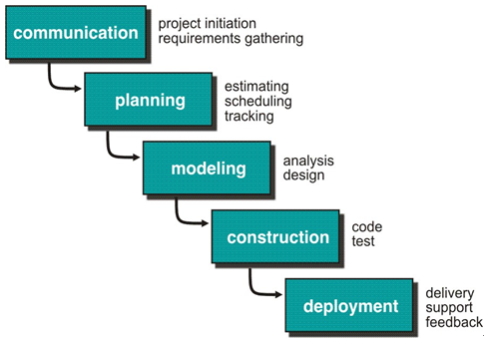
1.3.2线性顺序模型（瀑布模型）

Slide 35
线性顺序模型的特点
阶段间的顺序性和依赖性
严格阶段评估
开发初期需要清楚全部需求
开发周期长，风险大
Notes:
线性顺序模型的特点：
（1）阶段间的顺序性和依赖性，项目从开始到结束按照一定的顺序执行；文档驱动性瀑布模型是文档驱动的，各个阶段不连续也不交叉；
（2）严格阶段评估，必须一个阶段进行严格评估才能进入下一个阶段；
（3）开发初期需要清楚全部需求；
（4）开发周期长，风险大。

Slide 36
线性顺序模型的优缺点
优点
分析、设计、编码、测试和支持的方法能在提供的模板下有共同指导
在软件开发中随意的状态要好
缺点
实际项目难以按照该模型给出的顺序进行
不欢迎具有二义性问题存在
客户在晚期才能看到程序运行的测试版本
可能要等待其他成员完成其所依赖的任务才能进行下去
Notes:
线性顺序模型的缺点：
（1）实际的项目大部分情况难以按照该模型给出的顺序进行，而且这种模型的迭代是间接的，这很容易由微小的变化而造成大的混乱。
（2）经常情况下客户难以表达真正的需求，而这种模型却要求如此，这种模型是不欢迎具有二义性问题存在的。
（3）客户要等到开发周期的晚期才能看到程序运行的测试版本，而在这时发现大的错误时，可能引起客户的惊慌，而后果也可能是灾难性的。
（4）会经常在过程的开始和结束时碰到等待其他成员完成其所依赖的任务才能进行下去，有可能花在等待的时间比开发的时间要长。称之为“堵塞状态”。
线性顺序模型的优点：
（1）它提供了一个模板，这个模板使得分析、设计、编码、测试和支持的方法可以在该模板下有一个共同的指导。
（2）虽然有不少缺陷但比在软件开发中随意的状态要好得多。

Slide 37
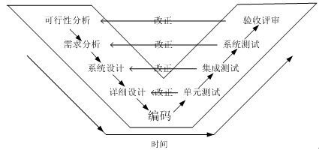
1.3.3 V 模型

Slide 38
V模型的特点
明确标明不同级别，清楚描述对应关系
左边依次下降的是开发过程各阶段，右边依次上升的是测试过程的各个阶段
Notes:
特点
从左到右，描述了基本的开发过程和测试行为，非常明确地标明了测试过程中存在的不同级别，并且清楚地描述了这些测试阶段和开发过程期间各阶段的对应关系。左边依次下降的是开发过程各阶段，与此相对应的是右边依次上升的部分，即各测试过程的各个阶段。

Slide 39
V模型的优缺点
优点
改进瀑布模型，降低bug和error出现的几率
缺点
只把测试过程作为需求分析、系统设计及编码后的阶段
测试的对象就是程序本身
需求阶段的错误可能到系统测试阶段才被发现
产品质量完全依赖于开发人员的能力和对工作的责任心
Notes:
V模型的缺陷：
（1）仅仅把测试过程作为在需求分析、系统设计及编码之后的一个阶段；
（2）测试的对象就是程序本身；
（3）实际应用中容易导致需求阶段的错误一直到最后系统测试阶段才被发现；
（4）整个软件产品的过程质量保证完全依赖于开发人员的能力和对工作的责任心，而且上一步的结果必须是充分和正确的，如果任何一个环节出了问题，则必将严重的影响整个工程的质量和预期进度。
V模型的优点：
（1）改进了瀑布模型，在软件开发的生存期，开发活动和测试活动几乎同时的开始，这两个并行的动态的过程就会极大的较少bug和error出现的几率。

Slide 40
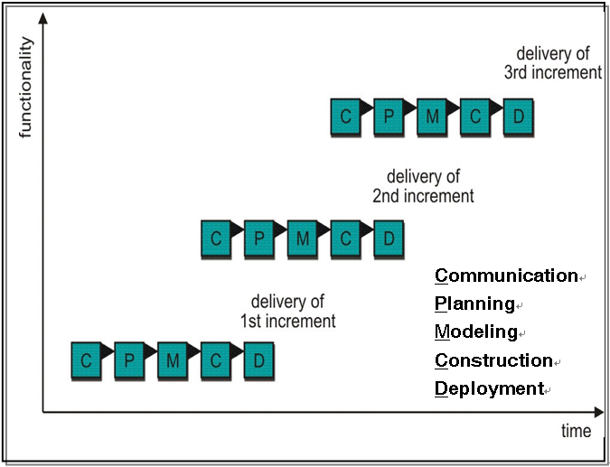
1.3.4增量模型

Slide 41
增量模型的特点：
引进增量包的概念，无须等到所有需求都出来
过程渐进性
强调每一个增量均发布一个可操作的产品
能在短时间内向用户提交可使用的软件
体系结构必须具有高度的开放性和可扩充性
有充裕的时间学习和适应新的功能
Notes:
增量模型引进了增量包的概念，无须等到所有需求都出来，只要某个需求的增量包出来即可进行开发。虽然某个增量包可能还需要进一步适应客户的需求并且更改，但只要这个增量包足够小，其影响对整个项目来说是可以承受的。
过程渐进性：每次提交一个满足用户需求子集的增量构件；
增量模型强调每一个增量均发布一个可操作的产品，这点与后面的原型开发和其它演化模型不同；
能在短时间内向用户提交可使用的软件；
软件系统的体系结构必须具有高度的开放性和可扩充性；
在逐步增加产品功能的过程中有充裕的时间学习和适应新的功能。

Slide 42
增量模型的优点：
人员分配灵活
提供一种先推出核心产品的途径，对客户起到镇静剂的作用
增量能够有计划地管理技术风险
Notes:
（1）人员分配灵活，刚开始不用投入大量人力资源，当核心产品很受欢迎时，可增加人力实现下一个增量。
（2）当配备的人员不能在设定的期限内完成产品时，它提供了一种先推出核心产品的途径，这样就可以先发布部分功能给客户，对客户起到镇静剂的作用。
（3）增量能够有计划地管理技术风险。

Slide 43
增量模型的缺点：
加入的构件不能破坏已构造好的系统部分
容易退化为“编码修正”模型，从而使软件过程的控制失去整体性
如果增量包之间存在相交的情况且未很好处理，则必须做全盘系统分析
至始至终需要客户和开发者在一起，直到完全版本出来
Notes:
（1）由于各个构件是逐渐并入已有的软件体系结构中的，所以加入构件必须不破坏已构造好的系统部分，这需要软件具备开放式的体系结构。
（2）在开发过程中，需求的变化是不可避免的。增量模型的灵活性可以使其适应这种变化的能力大大优于瀑布模型和快速原型模型，但也很容易退化为“编码修正”模型，从而是软件过程的控制失去整体性。
（3）如果增量包之间存在相交的情况且未很好处理，则必须做全盘系统分析，这种模型将功能细化后分别开发的方法较适应于需求经常改变的软件开发过程。
（4）至始至终需要客户和开发者在一起，直到完全版本出来，这个条件比较难做到。

Slide 44
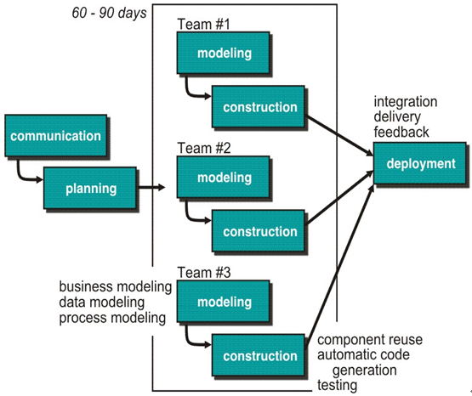
1.3.5RAD模型

Slide 45
RAD模型的特点：
RAD（Rapid application development）模型是线性顺序模
型的一个“高速”变种，通过使用构件的建造方法赢得了快速开发。
RAD过程强调的是复用，复用已有的或开发可复用的构件。
Notes:
RAD（Rapid application development）模型是线性顺序模型的一个“高速”变种，通过使用构件的建造方法赢得了快速开发。RAD过程强调的是复用，复用已有的或开发可复用的构件。不应认为RAD能适用于各种软件开发流程，下表1-3说明了RAD适用和不适用的场合。

Slide 46
RAD适用和不适用的场合
适用场合
技术难度较低的系统
有许多现成库类和构件
操作性能不是关键因素
开发的软件相对独立
系统可分成多个独立模块
采用的技术相对成熟
有高端软件开发工具
不适用场合
技术难度较高的系统
几乎没有现成库类和构件
程序具有很高的操作性能要求
应用软件与现有系统要协同工作
系统无法模块化
使用“超前”导致技术风险很高
没有高端软件开发工具

Slide 47
RAD模型的优缺点
优点
开发速度快，质量有保证
对信息系统特别有效
缺点
应用局限性
对于大项目需要足够的人力资源
开发者和客户任何一方配合不当都会导致RAD项目失败
对模块化要求比较高
技术风险很高的情况下不适合这种模型
Notes:
RAD模型的缺点：
（1）应用局限性。主要用于信息系统。
（2）对于较大的项目需要足够的人力资源去建造足够的RAD组。
（3）开发者和客户必须在很短的时间完成一系列的需求分析，任何一方配合不当都会导致RAD项目失败。
（4）这种模型对模块化要求比较高，如果有哪一功能不能被模块化，那么建造RAD所需要的构件就会有问题。
（5）技术风险很高的情况下不适合这种模型。
RAD模型的优点：
（1）开发速度快，质量有保证。
（2）对信息系统特别有效。

Slide 48
1.3.6演化软件过程模型
演化模型
迭代
增量
Notes:
演化模型（Evolutionary Model）是迭代的，它的特征是使软件工程师逐渐地开发逐步完善的软件版本。
与增量模型相对应，但它强调的是增量和迭代两个特征的结合。演化模型的目标是克服瀑布模型中线性开发带来交付上的风险，即只有到了最终交付时才获知哪部分产品需要维护，这会使得整个项目的开发成本和时间远远超出预支。由于在维护阶段修改软件的费用要远远大于在需求或设计阶段修改软件的费用，所以演化模型使用了迭代和增量的思想，将整个软件的开发风险分散到不同构建的不同阶段。

Slide 49
演化模型的主要形式有：
原型模型
螺旋模型
WINWIN螺旋模型
并行开发模型
Notes:
原型模型
螺旋模型
WINWIN螺旋模型
并行开发模型

Slide 50
原型模型
quick plan
quick design
prototype construction
communication
delivery & feedback

Slide 51
原型模型的基本思想
定义规划
开发者和客户一起定义软件的总体目标，标识已知的需求并且规划出需要进一步定义的区域
快速设计
把软件中那些对客户可见的部分的表示出来，创建一个原型
评估精化
由客户评估并进一步精化待开发软件的需求
迭代调整
逐步调整原型使其满足客户的需求
Notes:
（1）从需求收集开始，开发者和客户在一起定义软件的总体目标，标识已知的需求并且规划出需要进一步定义的区域。
（2）进行“快速设计”，把软件中那些对客户可见的部分的表示出来，创建一个原型。通常利用高级软件工具的开发环境，快速地建立一个目标系统的最初版本，并把它交给用户试用、评估。
（3）由客户评估并进一步精化待开发软件的需求。
（4）逐步调整原型使其满足客户的需求，这个过程是迭代的。
经过这样一个反复补充和修改的过程，应用系统的“最初版本”就逐步演变为系统的“最终版本”。

Slide 52
原型模型的特点
原型可以作为标识软件需求的一种机制
原型作为第一个系统，常常是抛弃的
开发过程的交互性和迭代性
充分发挥用户在软件开发初期的作用
开发周期较短，成本较低，风险较小
Notes:
原型模型的特点：
（1）原型可以作为标识软件需求的一种机制；
（2）原型作为第一个系统，常常是抛弃的；
（3）开发过程的交互性和迭代性 ；
（4）充分发挥用户在软件开发初期的作用；
（5）开发周期较短，成本较低，风险较小。

Slide 53
原型模型的优缺点
优点
可处理模糊需求
可作为培训环境
可低风险开发柔性较大的计算机系统
改善系统维护性和对用户的友好性，降低维护成本
可更改心中原先设想的、不尽合理的最终系统
缺点
用户有时误解了原型的角色
原型迭代的周期缺少控制
运行效率可能会受影响
要求开发者与用户密切接触
缺少项目标准
额外的花费
Notes:
原型模型的缺点：
（1）用户有时误解了原型的角色，例如他们可能误解原形应该和真实系统一样可靠；
（2）缺少项目标准，进化原型法有点像编码修正；
（3）缺少控制，由于用户可能不断提出新要求，因而原型迭代的周期很难控制；
（4）额外的花费：研究结果表明构造一个原型可能需要10%额外花费；
（5）运行效率可能会受影响
（6）原型法要求开发者与用户密切接触，有时这是不可能的。例如外包软件。
原型模型的优点：
（1）原型法在得到良好的需求定义上比传统生命周期法好得多，可处理模糊需求，开发者和用户可充分通信。
（2）原型系统可作为培训环境，有利于用户培训和开发同步，开发过程也是学习过程。
（3）原型给用户以机会更改心中原先设想的、不尽合理的最终系统。
（4）原型可低风险开发柔性较大的计算机系统。
（5）原型改善了系统维护性、对用户的友好性。降低了维护成本。

Slide 54
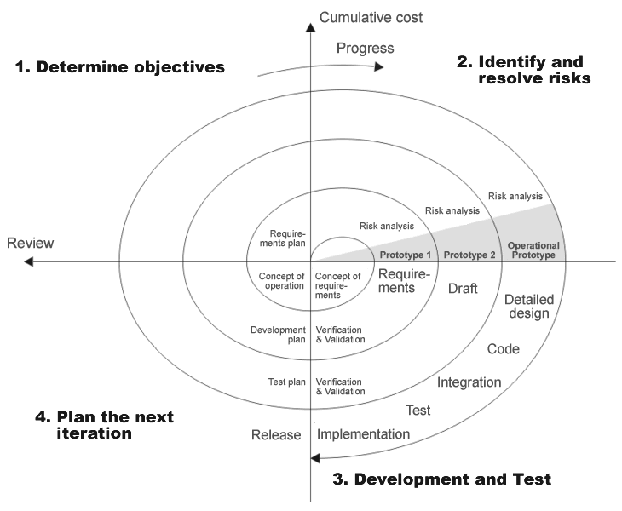
螺旋模型

Slide 55
螺旋模型的特点：
每个周期前引入非常严格的风险识别、风险分析和风险控制
软件开发的每个阶段都是一次迭代
强调可选方案和约束条件有利于软件重用
减少测试过多或不足带来的风险
维护看成是模型的另一个周期
需要开发人员有丰富的风险评估经验和相关专门知识
Notes:
（1）螺旋模型的每一个周期前引入一个非常严格的风险识别、风险分析和风险控制，并应用原型模型排除风险，在确定了原型之后，又启动生命周期模型继续过程的演化；
（2）软件开发的每个阶段都是一次迭代，每旋转一个圈就前进一个层次，得到一个新的版本，但和增量模型不同，它并不要求每一个增量都是可以运行的程序。在早期的迭代中，发布的增量可以是一个纸上的模型或原型，在以后的迭代中产生更加完善的版本；
（3）强调可选方案和约束条件有利于软件重用；
（4）减少测试过多或不足带来的风险；
（5）维护看成是模型的另一个周期；
（6）需要开发人员有丰富的风险评估经验和相关专门知识。

Slide 56
螺旋模型的优缺点
优点
开发者和客户能较好理解演化级别上的风险
成本计算简单容易
项目不偏离正确方向，保证项目的可控性
客户始终掌握项目的最新信息
良好的沟通和高质量的产品
缺点
需要相当的风险分析评估的专门技术
一个大的没有被发现的风险问题可能导致演化的方法失去控制
应用不广泛，其功效需要进一步的验证
Notes:
螺旋模型的缺点：
（1）需要相当的风险分析评估的专门技术，且成功依赖于这种技术；
（2）很明显一个大的没有被发现的风险问题，将会导致问题的发生，可能导致演化的方法失去控制；
（3）这种模型相对比较新，应用不广泛，其功效需要进一步的验证。
螺旋模型的优点：
（1）对于大型系统及软件的开发，这种模型是一个很好的方法。开发者和客户能够较好地对待和理解每一个演化级别上的风险；
（2）以小的分段来构建大型系统,使成本计算变得简单容易；
（3）客户始终参与每个阶段的开发,保证了项目不偏离正确方向以及项目的可控性；
（4）随着项目推进,客户始终掌握项目的最新信息 , 从而他或她能够和管理层有效地交互；
（5）客户认可这种公司内部的开发方式带来的良好的沟通和高质量的产品。

Slide 57
WINWIN螺旋模型
螺旋模型的基本成分
原型方法的迭代特征
WINWIN螺旋模型
Notes:
WINWIN模型融合了螺旋模型的基本成分和原型方法的迭代特征，强调风险分析和标识。通过早期谈判使客户和开发者之间达成一致协议，它将变成进展到软件和系统定义的关键标准。WINWIN模型引入了3个里程碑，称为“抛锚点”。它可帮助建立一个生命周期的完全性，并提供在软件项目向前进展前的决策里程碑。
Boehm提出的WINWIN螺旋模型中，它在每一次螺旋路径的开始定义了一组谈判活动。这是超越单一客户的交流活动，下面定义了客户与开发者之间需要的活动：
识别系统或子系统的涉众（也称干系人，stakeholders）；
确定涉众的“win conditions”；
对这些条件进行协商获得互赢条件。
WINWIN螺旋模型追求一种“双赢”的结果。

Slide 58
WINWIN螺旋模型的优缺点
优点
客户和开发者达到一种平衡
缺点
需要额外的谈判技巧
Notes:
WINWIN螺旋模型缺点：
（1）需要额外的谈判技巧。
WINWIN螺旋模型优点：
（1）客户和开发者达到一种平衡。

Slide 59
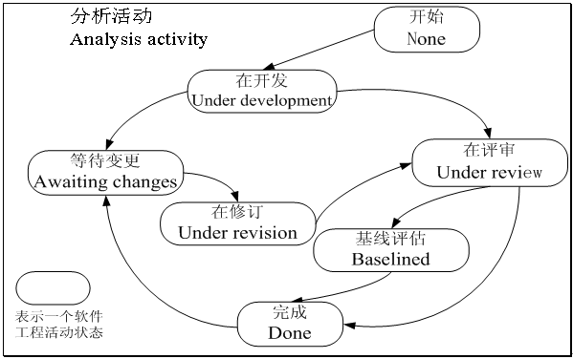
并行开发模型

Slide 60
并行开发模型的特点
定义了一系列事件，对于每一个软件工程活动，它们触发从一个状态到另一个状态的变迁
常常被用于作为客户机/服务器应用的开发范型
Notes:
并行开发模型特点：
（1）并发模型定义了一系列事件，对于每一个软件工程活动，它们触发从一个状态到另一个状态的变迁；
（2）并发模型常常被用于作为客户机/服务器应用的开发范型。

Slide 61
并行开发模型的优缺点
优点
可用于所有类型的软件开发
可以随时查阅开发的状态
缺点
增加项目控制管理的复杂度
需要同时配备更多的资源
Notes:
并行开发模型缺点：
(1)增加了项目控制管理的复杂度；
(2)需要同时配备更多的资源。
并行开发模型优点：
（1）可用于所有类型的软件开发，而对于客户/服务器结构更加有效；
（2）可以随时查阅到开发的状态。

Slide 62
1.3.7高级软件工程
1
基于构件的开发（CBD）
2
形式化方法模型
3
第四代技术（4GT）

Slide 63
基于构件的开发（CBD）
基于构件的开发，也称基于构件的软件工程，是软件工程学科
的一个分支，强调将被设计的系统分解成功能的或逻辑的构件，
构件用定义好的接口进行通信。
构件是一个模块化的、可部署的、可替换的系统零部件，它封装了
具体的实行，露出一组接口（与外部通信）（OMG）。
Notes:
构件是一个比对象更高层次的抽象，通过交换消息来通讯。它是现今软件复用理论实用化的研究热点，在组件对象模型的支持下，通过复用已有的构件，软件开发者可以“即插即用”地快速构造应用软件。这样不仅可以节省时间和经费，提高工作效率，而且可以产生更加规范、更加可靠的应用软件。

Slide 64
基于构件开发的特点
本质上是演化型
利用预先包装好的软件构件来构造应用
导致软件复用
Notes:
基于构件的开发模型融合了螺旋模型的许多特征：
（1）它本质上是演化型，要求软件创建的迭代方法。
（2）利用预先包装好的软件构件(或称类)来构造应用的。
（3）它导致软件复用。

Slide 65
基于构件开发的优缺点
优点
构件可复用，提高了开发效率
采用面向对象的技术
缺点
过分依赖于构件，构件库的质量影响着产品质量
Notes:
缺点：
（1）过分依赖于构件，构件库的质量影响着产品质量。
优点：
（1）构件可复用。提高了开发效率。
（2）采用了面向对象的技术。

Slide 66
形式化方法模型
形式化方法模型包含了一组活动，他们导致了计算机软件的数学规约。
形式化方法使得软件工程师们能够通过应用一个严格的数学符号
体系来规约、开发和验证基于计算机的系统。
Notes:
形式化方法（Formal Method）模型包含了一组活动，他们导致了计算机软件的数学规约（mathematics specification）。
形式化方法使得软件工程师们能够通过应用一个严格的数学符号体系来规约、开发和验证基于计算机的系统。

Slide 67
形式化方法模型的特点
提供了一种机制，能够消除使用其它软件过程模型难以克服的很多问题
二义性、不完整性、不一致性能被更容易地发现和纠正
提供了可以产生无缺陷软件的承诺
Notes:
形式化方法模型的特点：
（1）在开发中使用形式化方法时，它们提供了一种机制，能够消除使用其它软件过程模型难以克服的很多问题。
（2）二义性、不完整性、不一致性能被更容易地发现和纠正，而不是通过专门的评审，是通过对应用的数学分析。
（3）形式化方法提供了可以产生无缺陷软件的承诺。

Slide 68
形式化方法模型的优缺点
优点
可直接作为程序验证的基础
缺点
开发费用贵，需要时间较长
不能将这种模型作为对客户通信的机制
目前还不流行
Notes:
缺点：
（1）开发费用昂贵(对开发人员需要多方面的培训)，而且需要的时间较长。
（2）不能将这种模型作为对客户通信的机制，因为客户对这些数学语言一无所知。
（3）目前还不流行。
优点：
（1）形式化规约可直接作为程序验证的基础。

Slide 69
第四代技术（4GT）
第四代技术包含了一系列的软件工具，能使软件工程师在较高的级
别上规约软件的某些特征。
软件工具根据开发者的规约自动生成源代码。
Notes:
第四代技术（4th generation technology）包含了一系列的软件工具。
能使软件工程师在较高的级别上规约软件的某些特征。
软件工具根据开发者的规约自动生成源代码。

Slide 70
4GT 模型的特点：
对于较小的应用软件，使用一个非过程的第四代语言有可能直接从需求收集过渡到实现
对于较大的应用软件，就有必要制订一个系统的设计策略
Notes:
第四代技术的特点：
（1）目前，一个支持4GT 范型的软件开发环境包含如下部分或所有工具：
数据库查询的非过程语言，报告生成器，数据操纵，屏幕交互及定义，以及代码生成；高级图形功能；电子表格功能。
（2）对于较小的应用软件，使用一个非过程的第四代语言(4GL)有可能直接从需求收集过渡到实现。
（3）但对于较大的应用软件，就有必要制订一个系统的设计策略，即使是使用4GL。对于较大项目，如果没有很好地设计，即使使用4GT 也会产生和不用任何方法来开发软件所遇到的同样的问题(低的质量，差的可维护性，难以被用户接受)。

Slide 71
4GT 模型的优缺点：
优点
支持者认为其降低了软件开发时间，提高建造软件的生产率
缺点
反对者则认为其并不比程序设计语言更容易使用，且可维护性是令人怀疑的
Notes:
支持者认为它极大地降低了软件的开发时间，并显著提高了建造软件的生产率。
反对者则认为目前的4GT 工具并不比程序设计语言更容易使用，这类工具生成的结果源代码是“低效的”，并且使用4GT 开发的大型软件系统的可维护性是令人怀疑的。

Slide 72
1.4传统软件过程规范
1
过程总述
6
集成计划与测试
2
需求分析阶段
7
系统测试
3
高阶设计阶段
8
验收测试与安装
4
详细设计阶段
9
维护
4
4
5
编码和单元测试
4

Slide 73
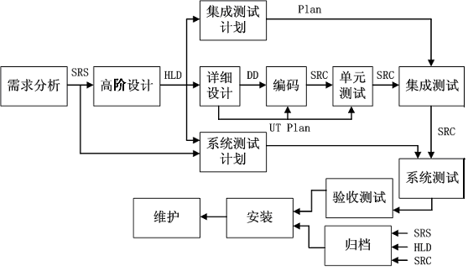
1.4.1开发过程总图
Notes:
注：SRS：软件需求规约，也称软件需求规格书 HLD：高阶设计
DD：详细设计 SRC：代码 UT Plan：单元测试计划

Slide 74
1.4.2需求分析阶段
准备
采集/澄清需求
分析
准备SRS和验收准则
评审
客户签收SRS

Slide 75
1.4.3高阶设计阶段
1
制定详细设计、编码、文档和用户接口的标准
2
根据项目特点选择运行的目标平台和开发工具
3
制定软件的体系结构，定义逻辑和物理的对象模型
生成高层设计说明书，并组织设计评审
从需求规格说明书中得到物理数据库结构，进行物理数据库设计
4
5
Notes:
活动：
（1）制定详细设计、编码、文档和用户接口的标准；
（2）根据项目特点选择运行的目标平台和开发工具；
（3）制定软件的体系结构，定义逻辑和物理的对象模型，包括确定类、类的属性、类方法、类之间的关系和对象间的动态交互。若采用结构化设计，则该活动应为功能设计；
（4）从需求规格说明书中的数据模型中得到物理数据库结构，进行物理数据库设计：包括确定表/记录类型、域和其它部分。
（5）生成高层设计说明书，并组织设计评审。
相关模板：
《高阶设计说明书》

Slide 76
1.4.4详细设计阶段
1
将高阶设计中的每个程序细分成小的组件
2
对每个小组件进行详细设计
3
根据组件的逻辑，制定单元测试计划
向项目经理提交详细设计与单元测试计划
4
Notes:
活动：
（1）将高阶设计中的每个程序（或构件）细分成小的组件；
（2）对每个小组件进行详细设计，包括确定调用方法、输入和输出、程序逻辑、数据结构等；
（3）根据组件的逻辑，制定单元测试计划，包括确定单元测试环境、测试用例、测试数据等；
（4）向项目经理（或高层设计者）提交详细设计与单元测试计划；
相关模板：
《详细设计说明书》、《单元测试计划》
剪裁说明：对一些小项目，详细设计阶段的活动1、2可以省略。

Slide 77
1.4.5编码和单元测试
1
根据详细设计，按照编码、用户接口规范编写程序
2
对程序进行代码复查、编译、调试，直到程序运行通过，符合详细设计的要求
3
根据单元测试计划进行单元测试，生成单元测试报告
Notes:
活动：
（1）根据详细设计，按照编码、用户接口规范编写程序；
（2）对程序进行代码复查、编译、调试，直到程序运行通过，符合详细设计的要求；
（3）根据单元测试计划进行单元测试，生成单元测试报告。
相关模板：
《编码规范》、《单元测试报告》

Slide 78
1.4.6集成计划与测试
1
确定集成所需的环境
2
决定集成规程，确定将要集成的关键模块，集成的顺序，需要测试的接口等
3
开发集成测试计划，确定测试用例和执行用例的规程，确定测试数据，确定期望输出等
Notes:
活动：
（1）确定集成所需的环境，包括硬件的物理特性、通信和系统软件、使用模式等；
（2）决定集成规程，确定将要集成的关键模块，集成的顺序，需要测试的接口等；
（3）开发集成测试计划，确定测试用例和执行用例的规程，确定测试数据，确定期望输出等。
相关模板：
《集成计划》、《集成测试计划》
剪裁说明：对一些小项目，集成计划与测试阶段可以省略。

Slide 79
1.4.7系统测试
1
决定所需的测试环境
2
决定系统测试的规程
3
开发测试用例
Notes:
活动：
（1）决定所需的测试环境；
（2）决定系统测试的规程，包括：确定测试特性，如用户接口、软硬件接口、通信接口、主要业务过程；确定不需要测试的重要特性以及不测试的原因；确定关键测试；
（3）开发测试用例，包括确定每个测试用例以及执行它的规程，确定每个输入、输出数据的要求，确定预期的结果。
相关模板：
《系统测试计划》、《系统测试报告》
剪裁说明：对一些小项目，系统测试阶段可以省略，直接准备验收测试，在验收测试之前，开发组队按验收测试计划做一次没有立项申请人、[客户]参加的预测试。

Slide 80
1.4.8验收测试与安装
1
根据《软件需求说明书》，编写验收报告
2
与立项申请人和客户一起按《验收报告》执行验收测试
3
执行安装
Notes:
活动：
（1）根据《软件需求说明书》，编写验收报告；
（2）与立项申请人、[客户]一起按《验收报告》执行验收测试，包括：在验收环境下安装软件、进行实况运行、协助客户进行验收测试、改正验收缺陷、更新文档以反映所有变更、获得客户的验收确认；
（3）执行安装，包括：在产品环境下安装软件、搭建产品环境、载入软件和数据、进行实况运行、修改安装缺陷、执行用户培训。
相关模板：
《验收报告》

Slide 81
1.4.9维护
维护支持阶段是指已安装的应用得到支持，直至其在生产环境中稳
定运行的阶段。

Slide 82
1.5Rational统一过程
1
RUP简介
2
RUP二维开发模型
3
阶段和里程碑
4
RUP规程
4
Notes:
1.5.1RUP简介
1.5.2RUP二维开发模型
1.5.3阶段和里程碑
1.5.4RUP规程（RUP discipline）

Slide 83
1.5.1RUP简介
Rational Unified Process是一套软件工程过程，同时又是文档化的软
件工程产品，所有RUP的实施细节及方法导引均以Web文档的方式集成在
一张光盘上，由Rational公司开发，维护并销售。
RUP又是一套软件工程方法的框架，各个组织可根据自身的实际情况，
以及项目规模对RUP进行裁剪和修改，制定出需要的软件工程过程。
Notes:
Rational Unified Process(简称RUP)是一套软件工程过程，主要由The Objectory Approch 和The Rational Approch发展而来。同时，它又是文档化的软件工程产品，所有RUP的实施细节及方法导引均以Web文档的方式集成在一张光盘上，由Rational公司开发，维护并销售，当前最新版本是RUP 2007。
RUP又是一套软件工程方法的框架，各个组织可根据自身的实际情况，以及项目规模对RUP进行裁剪和修改，以制定出合乎需要的软件工程过程

Slide 84
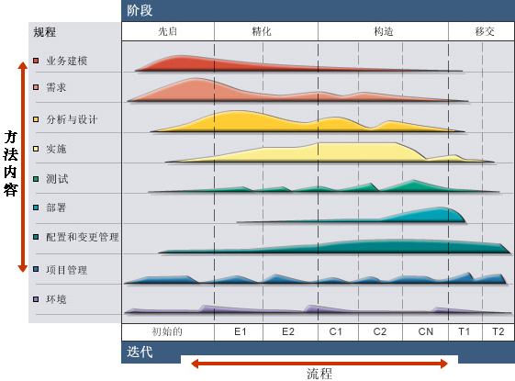
1.5.2RUP二维开发模型

Slide 85
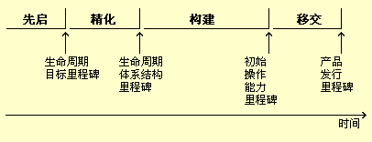
1.5.3阶段和里程碑

Slide 86
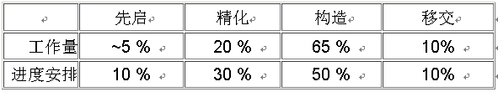
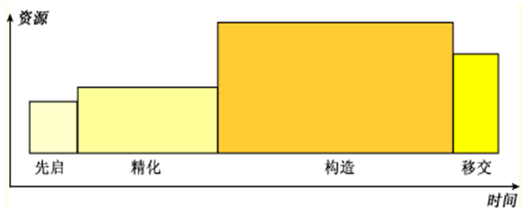

不同阶段工作量和进度安排的分布表

Slide 87
先启阶段
确定范围和边界
确立项目的软件范围和边界条件
区分关键用例
区分出系统的关键用例
演示证明
演示并证明至少一个候选体系结构
评估成本和进度
评估整个项目的整体成本和进度安排
评估风险
评估潜在风险
准备环境
准备项目的支持环境
Notes:
先启阶段的最重要目的是实现所有项目干系人在项目的生命周期目标上达成一致。先启阶段主要对于新开发工作很重要，在这些工作中，继续项目之前，存在必须确定的重要业务和需求风险。 对于专注于增强现有系统功能的项目，先启阶段会更加简单，但仍专注于确保项目值得执行并可能执行。
先启阶段的主要目标包括：
确立项目的软件范围和边界条件，包括操作愿景、验收条件以及产品中预计包含和不包含的内容。
区分出系统的关键用例，将驱动作出重大设计权衡的操作的主要场景。
对照一些主要场景，演示并证明至少一个候选体系结构
评估整个项目的整体成本和进度安排（以及精化阶段的更详细估计）
评估潜在风险（不可预测源）
准备项目的支持环境。
先启阶段结束时产生第一个重要的里程碑：生命周期目标(Lifecycle Objective)里程碑。生命周期目标里程碑用来评价项目基本的生存能力。

Slide 88
精化阶段
确保稳定性
确保体系结构、需求和计划稳定，并将风险缓解
针对风险
针对项目在体系结构方面重要的所有风险
建立体系结构
建立已创建基线的体系结构
产生演进原型
产生达到生产质量的组件的演进原型
证明
证明其将以合理的成本和时间支持系统需求
建立环境
建立支持环境
Notes:
精化阶段的目的是建立系统体系结构的基线，为构造阶段中的大量设计和实施工作提供稳固基础。体系结构可引发对最重要需求（那些对系统体系结构有巨大影响的需求）和风险评估的考虑。通过使用一个或更多体系结构原型来评估体系结构的稳定性。
精化阶段的主要目标包括：
确保体系结构、需求和计划足够稳定，并将风险缓解至足以预先确定完成开发所需的成本和进度安排。对于大多数项目，通过该里程碑也意味着从轻快、低风险的操作转向有大量组织惯性的高成本、高风险操作。
针对项目在体系结构方面重要的所有风险
建立已创建基线的体系结构，它是从针对在体系结构方面重要的场景（通常显示出项目的主要技术风险）得到的。
产生达到生产质量的组件的演进原型，以及可能一个或多个探索性、废弃性原型以缓解特定风险，例如： 设计／需求的权衡，组件重用，产品可行性或对投资方、客户和最终用户的演示。
证明建立了基线的体系结构将以合理的成本和时间支持系统需求。
建立支持环境。
精化阶段结束时产生第二个重要的里程碑：生命周期结构(Lifecycle Architecture)里程碑。

Slide 89
构造阶段
优化资源
通过优化资源，使开发成本降到最低
快速达到质量
尽可能快地达到足够的质量
快速完成版本
尽可能快地完成有用的版本
完成功能
完成所有必需功能的分析、设计、开发和测试
开发完整产品
以迭代和增量方式开发完整的产品
准备部署
确定软件、站点和用户是否已准备好部署应用程序
并行
在开发团队的工作中达到一定的并行度
Notes:
构造阶段的目的是根据建立了基线的体系结构，澄清剩余的需求并完成系统的开发。构造阶段在某种意义上是制造流程，强调管理资源和控制操作，以优化成本、进度安排和质量。在此意义上管理理念体系从先启和精化阶段的知识资产的开发转向构造和移交阶段的可部署产品的开发。
构造阶段的主要目标 包括：
通过优化资源和避免不必要的浪费和重复劳动，使开发成本降到最低。
尽可能快地达到足够的质量
尽可能快地完成有用的版本（alpha、beta 和其它测试发行版）
完成所有必需功能的分析、设计、开发和测试。
以迭代和增量方式开发完整的产品，该产品已准备好转移到其用户团体。这暗含了描述剩余的用例和其它需求、充实设计、完成实施并测试软件。
确定软件、站点和用户是否已全部准备好部署应用程序。
在开发团队的工作中达到一定的并行度。即使对于较小的项目，通常也存在可彼此独立开发的组件，使得团队之间的工作一般具有并行性（如资源允许）。 这一并行性可以显著加快开发活动；但也增加了资源管理和工作流程同步的复杂度。 如要实现任何重大的并行性，一个强壮的体系结构是必需的。
构建阶段结束时产生第三个重要的里程碑：初始操作（Initial Operational)里程碑。初始功能里程碑决定了产品是否可以在测试环境中进行部署。此刻，要确定软件、环境、用户是否可以开始系统的运作。此时的产品版本也常被称为“BETA”版。

Slide 90
移交阶段
主要目标
Beta 测试，以对照用户期望验证新系统
Beta 测试以及与正在替换的旧系统相关的并行操作
转换操作数据库
培训用户和维护人员
展示给市场营销、分发和销售人员
特定于部署的工程
调整诸如错误修订、性能和可用性增强之类的活动
对照整个愿景和产品的可验收条件来评估部署基线
实现用户的自支持能力
实现项目干系人在已完成部署基线这一点上达成一致
实现项目干系人在部署基线与愿景的评估条件一致
Notes:
移交阶段的重点是确保用户可使用软件。移交阶段可以跨越若干迭代，并包含为发行版作准备的产品测试，并根据用户反馈作出较小的调整。在生命周期中的此时刻，用户反馈应主要集中在调整产品、配置、安装和可用性问题上，所有重大的结构问题应在项目生命周期的早得多的时候得到处理。
移交阶段的主要目标包括：
Beta 测试，以对照用户期望验证新系统；
Beta 测试以及与正在替换的旧系统相关的并行操作；
转换操作数据库；
培训用户和维护人员；
展示给市场营销、分发和销售人员；
特定于部署的工程，例如接入、商业包装和生产、销售展示、现场人员培训；
调整诸如错误修订、性能和可用性增强之类的活动；
对照整个愿景和产品的可验收条件来评估部署基线；
实现用户的自支持能力；
实现项目干系人在已完成部署基线这一点上达成一致；
实现项目干系人在部署基线与愿景的评估条件一致这一点上达成一致。
在移交阶段的终点产生第四个里程碑：产品发布(Product Release)里程碑。此时，要确定目标是否实现，是否应该开始另一个开发周期。在一些情况下这个里程碑可能与下一个周期的初始阶段的结束重合。

Slide 91
1.5.4RUP规程（RUP discipline）
Notes:
规程（discipline）是相关任务的集合，这些任务定义主要的“关注区域”（area of concern）。在软件工程中，规程包括：
业务建模、需求、分析与设计、实现、测试、部署、配置与变更管理、项目管理以及环境。以前的版本称为RUP的核心工作流(Core Workflows)并分为6个核心过程工作流(Core Process Workflows)和3个核心支持工作流(Core Supporting Workflows)。

Slide 92
业务建模(Business Modeling)
业务建模规程描述了如何为新的目标组织开发一个构想，
并基于这个构想在业务用例模型和业务对象模型中定义
组织的过程，角色和责任。
Notes:
业务建模规程描述了如何为新的目标组织开发一个构想，并基于这个构想在业务用例模型和业务对象模型中定义组织的过程，角色和责任。

Slide 93
需求(Requirements)
需求规程的目标是描述系统应该做什么，并使开发人员和用户就这
一描述达成共识。为了达到该目标，要对需要的功能和约束进行提
取、组织、文档化；最重要的是理解系统所解决问题的定义和范围。
Notes:
需求规程的目标是描述系统应该做什么，并使开发人员和用户就这一描述达成共识。为了达到该目标，要对需要的功能和约束进行提取、组织、文档化；最重要的是理解系统所解决问题的定义和范围。

Slide 94
分析和设计(Analysis & Design)
分析
设计
设计
模型
可选的分析模型
输出
输出
Notes:
分析和设计规程将需求转化成未来系统的设计，为系统开发一个健壮的结构并调整设计使其与实现环境相匹配，优化其性能。
分析设计的结果是一个设计模型和一个可选的分析模型。设计模型是源代码的抽象，由设计类和一些描述组成。设计类被组织成具有良好接口的设计包(Package)和设计子系统(Subsystem)，而描述则体现了类的对象如何协同工作实现用例的功能。
设计活动以体系结构设计为中心，体系结构由若干结构视图来表达，结构视图是整个设计的抽象和简化，该视图中省略了一些细节，使重要的特点体现得更加清晰。体系结构不仅仅是良好设计模型的承载媒介，而且在系统的开发中能提高被创建模型的质量。

Slide 95
实现(Implementation)
目的
以层次化的子系统形式定义代码的组织结构
以组件的形式(源文件、二进制文件、可执行文件)实现类和对象
将开发出的组件作为单元进行测试以及集成由单个开发者（或小组）所产生的结果，使其成为可执行的系统
Notes:
实现规程的目的包括以层次化的子系统形式定义代码的组织结构；以组件的形式(源文件、二进制文件、可执行文件)实现类和对象；将开发出的组件作为单元进行测试以及集成由单个开发者（或小组）所产生的结果，使其成为可执行的系统。

Slide 96
测试(Test)
验证对象间的交互作用
验证软件中所有组件的正确集成
检验所有的需求已被正确的实现
识别并确认缺陷在软件部署之前被提出并处理
Notes:
测试规程要验证对象间的交互作用，验证软件中所有组件的正确集成，检验所有的需求已被正确的实现, 识别并确认缺陷在软件部署之前被提出并处理。RUP提出了迭代的方法，意味着在整个项目中进行测试，从而尽可能早地发现缺陷，从根本上降低了修改缺陷的成本。测试类似于三维模型，分别从可靠性、功能性和系统性能来进行。

Slide 97
部署(Deployment)
软件打包
移植软件和数据
正式验收
BETA测试
生成产品
提供帮助
安装软件
Notes:
部署规程的目的是成功的生成版本并将软件分发给最终用户。部署规程描述了那些与确保软件产品对最终用户具有可用性相关的活动，包括：软件打包、生成软件本身以外的产品、安装软件、为用户提供帮助。在有些情况下，还可能包括计划和进行BETA测试版、移植现有的软件和数据以及正式验收。

Slide 98
配置和变更管理(Configuration & Change Management)
描绘了如何在多个成员组成的项目中控制大量的产物
提供了准则来管理演化系统中的多个变体
描述了如何管理并行开发、分布式开发、自动化创建工程
阐述了对产品修改原因、时间、人员保持审计记录
Notes:
配置和变更管理规程描绘了如何在多个成员组成的项目中控制大量的产物。配置和变更管理规程提供了准则来管理演化系统中的多个变体，跟踪软件创建过程中的版本。描述了如何管理并行开发、分布式开发、如何自动化创建工程。同时也阐述了对产品修改原因、时间、人员保持审计记录。

Slide 99
项目管理(Project Management)
为项目的管理提供框架
为计划、人员配备、执行和监控项目提供实用的准则
为管理风险提供框架
Notes:
软件项目管理平衡各种可能产生冲突的目标，管理风险，克服各种约束并成功交付使用户满意的产品。其目标包括：为项目的管理提供框架，为计划、人员配备、执行和监控项目提供实用的准则，为管理风险提供框架等。

Slide 100
环境(Environment)
配置项目过程中所需要的活动
支持开发项目规范的活动
提供了逐步的指导手册并介绍了如何在组织中实现过程
Notes:
环境规程的目的是向软件开发组织提供软件开发环境，包括过程和工具。环境规程集中于配置项目过程中所需要的活动，同样也支持开发项目规范的活动，提供了逐步的指导手册并介绍了如何在组织中实现过程。
对于一个大型项目，以上九个规程的活动不可或缺，但对于有些项目可能不需要经过所有九个规程，在项目开发时需要对这些规程涉及的活动做具体的裁剪，以适应具体项目的开发需要。图1-18和1-19是主要的规程、相关工件及概要信息流。

Slide 101
1.6软件工程当代动向Current trends
1
面向切面编程
2
敏捷软件开发
3
实验软件工程
4
模型驱动
4
5
软件生产线
4
Notes:
1.6.1面向切面编程Aspect-Oriented Programming
1.6.2敏捷软件开发Agile software development
1.6.3实验软件工程Experimental software engineering
1.6.4模型驱动Model-driven
1.6.5软件生产线Software Product Lines

Slide 102
1.6.1面向切面编程Aspect-Oriented Programming
“面向切面编程” 是计算机科学中的一个术语，指一种程序设计范型，
由Gregor Kiczales在Palo Alto研究中心领导的一个研究小组于
1997年提出。
Notes:
该范型以一种称为切面（aspect，又译作方面、侧面）的语言构造为基础，切面是一种新的模块化机制，用来描述分散在对象、类或函数中关于特定领域问题的横切关注点（crosscutting concern），把横切关注点从对象、类或函数中分离出来可以大大增强程序的模块性（modularity）。

Slide 103
1.6.2敏捷软件开发Agile software development
敏捷软件开发是一种从1990年代开始逐渐引起广泛关注的一些新型
软件开发方法，是一种应对快速变化的需求的一种软件开发能力。
它提倡在整个项目生命周期里的开发迭代、开放协作和过程自适应。
它是在传统软件工程实践中遇到问题和挫折后创造出来。
Notes:
敏捷一词来源于2001年初美国犹他州雪鸟滑雪胜地的一次敏捷方法发起者和实践者（包括Kent Beck等，他们发起组成了敏捷联盟）的聚会。

Slide 104
1.6.3实验软件工程Experimental software engineering
实验软件工程是软件工程的一个分支，聚焦在软件系统（软件
产品、过程和资源）里的实验。它在软件上设计实验，从这些
实验中收集数据并从这些数据中设计规律和理论。实验软件工
程的支持者提倡实验在对软件工程知识积累的贡献中是一种
重要的方法。
Notes:
实验式软件工程（Empirical software engineering）是一个相关的概念，有时与实验软件工程（experimental software engineering）同义地使用。它强调利用各种实验式研究来积聚知识，所用方法包括实验、各种案例研究、测量和统计分析。

Slide 105
1.6.4模型驱动Model-driven
基本原则
所有东西都可以是模型
领域特定
建模语言
转化引擎
和发生器
Notes:
模型驱动工程（Model-Driven Engineering，MDE）是一种软件开发方法，关注于创建模型或者进行具体事物的抽象来描述系统的元素。其目的是通过最大化系统间的兼容性、简化设计过程和提升个体和团队间工作上的沟通来增加软件开发生产率。
模型驱动工程的基本原则是“所有东西都可以是模型”。模型及模型的组成元素是最基本的，不再仅作为文档供程序员阅读，它们可以直接用来驱动软件开发。为MDE的建模范型被认为有效的，只要所建的模型从用户角度是有意义的并且能够适合作为实现系统的基础。这里涉及到两个关键概念：领域特定建模语言（Domain-Specific Modeling Languages，DSML）和转化引擎和发生器（Transformation Engines and Generators）。
DSML是对那些被设计成用来对特定问题领域建模的建模语言的称谓。它可以针对很多问题领域创建，例如：通讯，银行业务，空间勘测等等。DSML直接面向它所要解决的问题领域来形式化应用的结构、行为和需求。使用元模型（metamodel）定义领域中概念之间的关系，恰当叙述与这些领域概念相关的关键语义（semantics）和约束。
转化引擎和发生器的作用是分析模型的某些切面（aspect），然后对各种类型的工件（如源代码、仿真输入、XML部署描述或者其它可选的模型表示）进行综合。这种对模型的工件的综合能力有助于确保应用系统的实施与通过模型获得的功能性和QoS需求相关的分析信息的一致性。这是一种自动化的转换过程，相比传统手工的“通过改正来建造”（construct-by-correction）的软件开发过程，它是“通过建造来改正”（correct-by-construction）的方式。

Slide 106
模型驱动体系结构（MDA）
系统的功能性是用合适的规约语言以平台无关的模型（Platform-
-independent model, PIM）的方式定义，然后为实际的实现
翻译到一个或多个平台相关的模型（Platform-specific mo-
del, PSM）上。
Notes:
最知名的首创的MDA方法是对象管理组（OMG）的模型驱动体系结构（Model-Driven Architecture，MDA）。MDA的基本思想是系统的功能性是用合适的规约语言以平台无关的模型（Platform-independent model, PIM）的方式定义，然后为实际的实现翻译到一个或多个平台相关的模型（Platform-specific model, PSM）上。从平台无关的模型向平台相关的模型的转换通常是用自动工具完成的。

Slide 107
1.6.5软件生产线Software Product Lines
代码 重用
广泛
体系化
形式化
Notes:
软件生产线（Software product lines）或软件生产线开发（software product line development）是一个系统开发软件系统族（families of software systems）的方法，区别于以往一个个完全独立的产品开发方法。它强调广泛、体系化、形式化地代码重用，设法将软件开发过程工业化。该方法引用软件工程的方法、工具和技术，使用共同的生产手段，从共享的软件资产集合里创建一套类似的软件系统。

Slide 108
参考书与论文
Roger S. Pressman. Software Engineering: A Practitioner’s Approach, 6th edition
www.mhhe.com/pressman
Ian Sommerville. Software Engineering, 6th Edition
Pfleeger, Shari Lawrence, Software Engineering Theory and Practice, second edition. Prentice- Hall 2001
人月神话
其他见每章后参考文献

Slide 109
思考题
根据你做过或想做的项目或软件，你觉得适用于哪个过程模型？请说明理由。

